Slide 1
দ্বিতীয় অধ্যায়
গুণগত রসায়ন
ড. মোহাম্মদ রেয়াজুল হক
সহযোগী অধ্যাপক, রসায়ন
চট্টগ্রাম কলেজ, চট্টগ্রাম

Slide 2
শিখন ফল
জাল পাসপোর্ট/টাকা শনাক্তকরণে uv-রশ্মির ব্যবহার ব্যাখ্যা করতে পারবে।
চিকিৎসা ক্ষেত্রে IR x-রশ্মির ব্যবহার ব্যাখ্যা করতে পারবে।
রোগ নির্ণয়ে MRI পরীক্ষার মূলনীতি সংক্ষেপে বর্ণনা করতে পারবে।

Slide 3
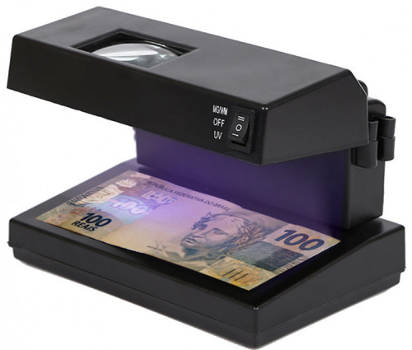
জাল টাকা সনাক্তকরণ

Slide 4
জাল টাকা সনাক্তকরণ
এমআরপি পাসপোর্ট ও ১০০/৫০০/১০০০ টাকার নোটে অতিবেগুনি রশ্মি সক্রিয় কালি, জলছাপ এবং নিরাপত্তা সুতা ব্যবহৃত হচ্ছে।
এসব ডকুমেন্ট বা টাকা থেকে নির্গত অতি বেগুনি রশ্মি বা আলোক রশ্মি সাধারণ আলোতে বা খালি চোখে দৃশ্যমান নয়।
কিন্তু যন্ত্রের অতিবেগুনি রশ্মি দ্বারা এগুলো পর্যবেক্ষণ/স্ক্যান করলে পাসপোর্টের ছবি বা তথ্য সম্বলিত পৃষ্ঠা বা রঙ্গীন টাকা থেকে নির্গত বৈশিষ্ট্যসূচক ও উজ্জ্বল আলো দৃশ্যমান হয়।
কিন্তু নকল পাসপোর্ট বা টাকা থেকে এই বৈশিষ্ট্যসূচক বা নির্দিষ্ট বর্ণের আলোক নির্গত হয় না বলে অতি সহজেই আমরা কোন্টি জাল বা নকল তা শনাক্ত করতে পারি।

Slide 5
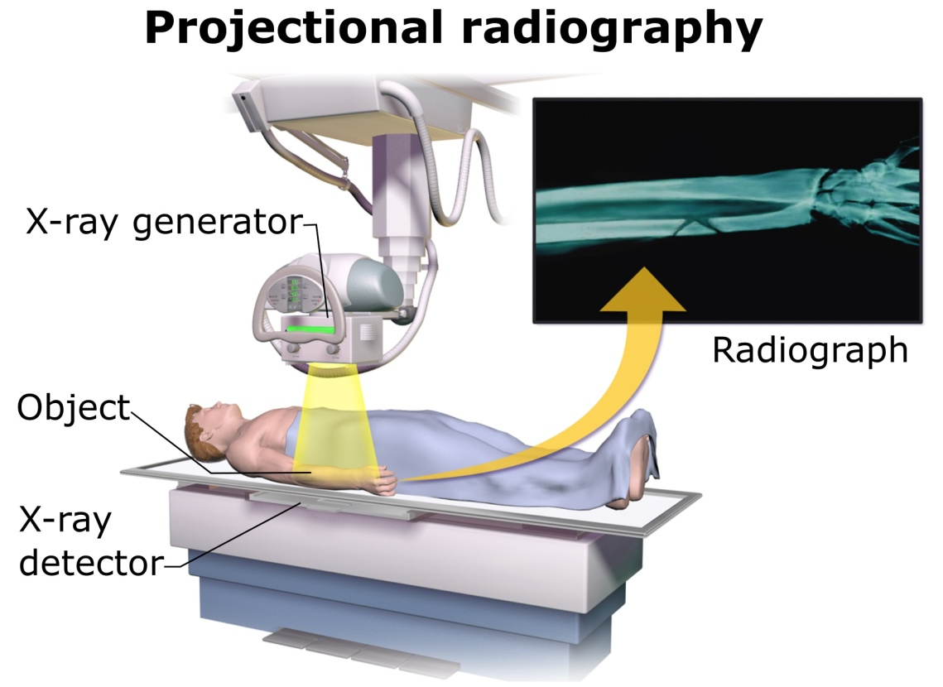
X-ray

Slide 6
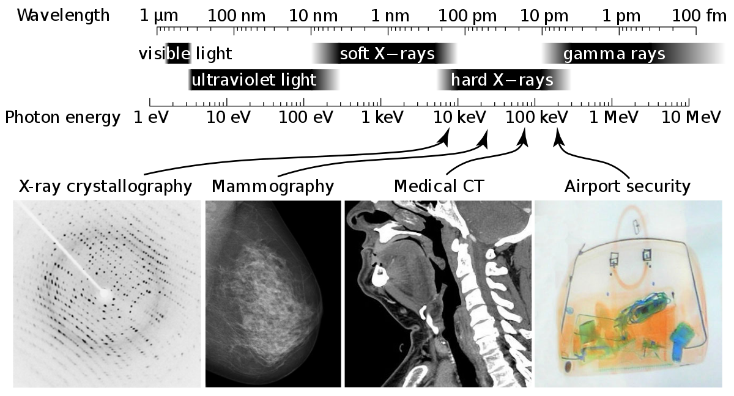

Slide 7
X-ray
An X-ray, or X-radiation, is a penetrating form of high-energy electromagnetic radiation.
Most X-rays have a wavelength ranging from 10 picometers to 10 nanometers, corresponding to frequencies in the range 30 petahertz to 30 exahertz (3×10¹⁶ Hz to 3×10¹⁹ Hz) and energies in the range 124 eV to 124 keV.
X-ray wavelengths are shorter than those of UV rays and typically longer than those of gamma rays.
In many languages, X-radiation is referred to as Röntgen radiation, after the German scientist Wilhelm Röntgen, who discovered it on November 8, 1895.
He named it X-radiation to signify an unknown type of radiation.

Slide 8
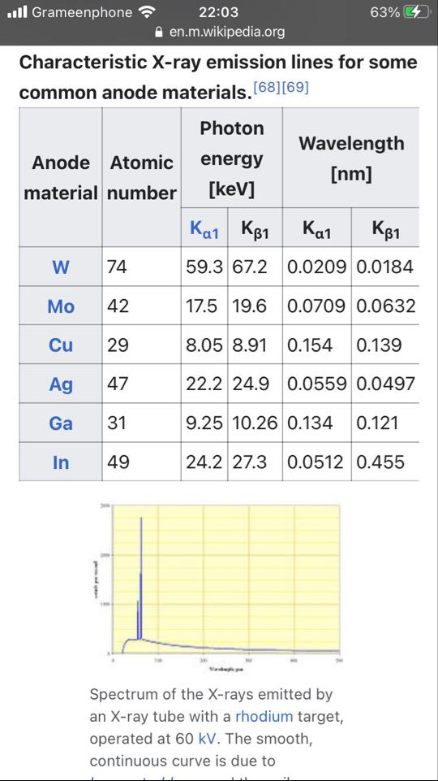
X-ray

Slide 9
IR
যে সমস্ত অণুর কম্পনের সময়ে তার ডাইপোল মোমেন্টের পর্যায়বৃত্তীয় পরিবর্তন ঘটিয়ে অবলোহিত বা IR রশ্মি শোষণ করে IR বর্ণালি প্রদান করে সে সমস্ত অণুকেই IR সক্রিয় অণু বলে।
একই প্রকৃতির দ্বি-পরমাণু অণুগুলো কম্পনের সময় ডাইপোল মোমেন্টের পরিবর্তন করে না, সেজন্য তারা কোন IR রশ্মি শোষণ করে না, বলে সেসকল অণুগুলোকে IR নিষ্ক্রিয় অণু বলে।
পক্ষান্তরে সাধারণত অসমপ্রকৃতির দ্বিপরমাণুক অণুগুলো IR সক্রিয়।
সমযোজী বন্ধনের ইলেকট্রন যুগল অধিক তড়িৎ ঋণাত্মক পরমাণুর দিকে বেশি মাত্রায় আকৃষ্ট হয়। ফলে একটি পরমাণুতে আংশিক ধনাত্মক চার্জ এবং অপর পরমাণুতে আংশিক ঋণাত্মক চার্জ উৎপন্ন হয়। এর ফলে ডাইপোল সৃষ্টি হয়।
যে সমস্ত তড়িৎ চুম্বকীয় বিকিরণের তরঙ্গ দৈর্ঘ্য ৮০০ nm ১০০০ nm তাকেই অবলোহিত রশ্মি বলে।

Slide 10
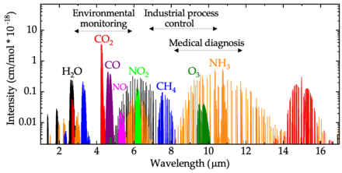
IR

Slide 11
IR
পৃথিবীতে প্রত্যেক বস্তুই অবলোহিত অঞ্চলে বিকিরণ নির্গত করে তাদের স্ব-স্ব বৈশিষ্ট্যসূচক তাপমাত্রার ফাংশন হিসেবে। যখনই কোনো বস্তু উত্তপ্ত হতে থাকে, এটা তীব্র আলো বিকিরণ নির্গত করে। সাধারণ মানব চক্ষু এই অবলোহিত রশ্মি দেখতে বা শনাক্ত করতে পারে না। কিন্তু তাপীয় অবলোহিত ক্যামেরা ও ডিটেক্টর তা সহজেই শনাক্ত করতে পারে।
মেডিক্যাল ইনফ্রায়েড ক্যামেরা ক্যান্সার শনাক্তকরণে কার্যকরভাবে ব্যবহৃত হচ্ছে। বর্তমানে অবলোহিত থার্মোগ্রাফির মাধ্যমে ক্যান্সার এর প্রাথমিক অবস্থা এমনকি সেটা শরীরের অভ্যন্তরস্থ দূরবর্তী স্থানে হলেও শনাক্ত করা যায়।
মানবদেহে স্তনের ভাসকুলার তাপীয় নমুনা শনাক্ত করে স্তন ক্যান্সারের প্রাথমিক অবস্থা অত্যন্ত সফলতার সাথে অবলোহিত ক্যামেরা ছবি তুলে শনাক্ত করতে পারে। এই ভাসকুলার অবস্থাকেই চিকিৎসা বিজ্ঞানে এনজিওজেনেসিস বলে এবং একে সহজেই থার্মোগ্রাফির মাধ্যমে নিশ্চিত করা যায়।
সার্জনবৃন্দ এই ক্যামেরার সাহায্যে মস্তিষ্কে টিউমার-এর সুনির্দিষ্ট অবস্থান বর্ধিত ছবি সহ তুলে তা নিশ্চিত করেন। মস্তিষ্কের টিউমার আক্রান্ত কলাগুলো দেখতে ঠিকই সুস্থ ও স্বাভাবিক কলাগুলোর মতো। কিন্তু মেডিক্যাল ইনফ্রারেড ক্যামেরা আক্রান্ত ও সুস্থ কলাগুলোকে ভিন্ন ভিন্ন রং দিয়ে পার্থক্য করে দেয় যার ফলে চিকিৎসক/সার্জনবৃন্দ টিউমার আক্রান্ত কলা বা স্থানকে সহজেই সঠিকভাবে অবস্থানসহ চিহ্নিত করতে পারেন।

Slide 12
রোগ নিরাময়ে নিম্নলিখিত ক্ষেত্রে IR রশ্মির ব্যবহার
(ক) ব্যথা নিরাময়ে: ব্যথা নিরাময়ের জন্য IR রশ্মি অত্যন্ত কার্যকর। যখন মৃদু রশ্মি প্রয়োগ করা হয় তা উপরিতলের স্নায়ুর শেষ প্রান্তের উপর সিডেটিভ প্রভাব (স্নায়বিক উত্তেজনা) ফেলে, ফলে ব্যথা উপশম হয়। শক্তিশালী রশ্মি প্রয়োগের ফলে উপরিতলের স্নায়ু উত্তেজিত হয়। তোমরা জান শরীরের কোন অংশে বর্জ্য পদার্থ পুঞ্জীভূত হওয়ার ফলে ব্যথার সৃষ্টি হয় এবং তীব্র রশ্মি প্রয়োগের ফলে রক্ত চলাচল বৃদ্ধির কারণে বর্জ্য অপসারিত হয় এবং ব্যথার উপসম হয়।
(খ) পেশীর শিথিলায়ন: রশ্মি প্রয়োগ করলে টিস্যু উষ্ণ হয়। ফলে পেশীর দ্রুত শিথিলায়ন হয় এবং ব্যথা উপসম হয়।
(গ) বর্ধিত রক্ত প্রবাহ/সরবরাহ: উপরিতলের টিস্যুতে প্রধানত অবলোহিত রশ্মি কাজ করে। এই রশ্মি উপরিতলের আঘাত এবং সংক্রমন চিকিৎসায় ব্যবহার করা হয়। উপশমের জন্য যেহেতু ভালো রক্ত চলাচল প্রয়োজন, সেখানে ওজ রশ্মি প্রয়োগ করলে সংক্রমিত স্থানে অধিক সংখ্যক লোহিত কণিকা উৎপন্ন হয় এবং ফ্লুইডের অধিক নি:সরণ ঘটে যা ব্যাক্টেরিয়া ধ্বংসে কার্যকর ভূমিকা পালন করে।

Slide 13
রোগ নিরাময়ে নিম্নলিখিত ক্ষেত্রে IR রশ্মির ব্যবহার
ঘ) হাত ও পায়ের ক্ষুদ্র জয়েন্টের প্রদাহ নিরাময়ে IR রশ্মি ব্যবহৃত হয়।
ঙ) মাথা ব্যথা ও মাইগ্রেন চিকিৎসায় IR রশ্মি প্রয়োগ করা হয়।
চ) পেশীর শিথিলায়ন এবং দুর্ঘটনা ও প্রদাহের ফলে সৃষ্ট পেশীর খিচুনী উপশমে কার্যকর।
ছ) ক্যান্সার চিকিৎসায়।
ব্যয়বহুল টিস্যু বায়োপসি এবং ভৌত পরীক্ষাসমূহের পরিবর্তে অচিরেই এই মেডিক্যাল ইনফ্রারেড ক্যামেরা সমৃদ্ধ উন্নততর প্রযুক্তি চিকিৎসা বিজ্ঞানে এক অচিন্ত্যনীয় স্বল্প খরচের উচ্চতর প্রযুক্তি হিসেবে স্বীকৃতি পাবে।

Slide 14
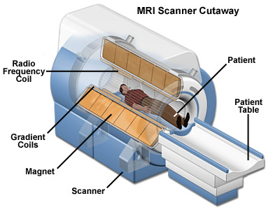
MRI

Slide 15
রোগ নির্ণয়ে এমআরআই (MRI) পরীক্ষার মূলনীতি
MRI পরীক্ষার মূলনীতি এন.এম.আর বর্ণালিমিতি -এর মূলনীতিরই অনুরূপ। উক্ত বর্ণালিমিতির তত্ত¡ অনুযায়ী-
কোনো নমুনা বা নিউক্লিয়াস ( ) স্বাভাবিক অবস্থায় চৌম্বক ক্ষেত্রে (B₀) অল্প শক্তি অবস্থায় থাকে।
নমুনার উপর রেডিও ফ্রিকুয়েন্সি রেডিয়েশন প্রয়োগ করলে এবং প্রযুুক্ত ফ্রিকুয়েন্সি নমুনার লেমোর ফ্রিকুয়েন্সি (চৌম্বক ক্ষেত্রের প্রভাবে নিউক্লিয়াসের স্পিন অক্ষের বৃত্তাকার পথের আবর্তন গতিই লেমোর গতি এবং এই খধৎসড়ৎ সড়ঃরড়হ বা চৎবপবংংরড়হধষ সড়ঃরড়হ যে ফ্রিকুয়েন্সিতে আবর্তন করে, তাদেরকে লেমোর ফ্রিকুয়েন্সি বলে) এর সমান হলে দুয়ের মধ্যে রেজনেন্স ঘটে।
ফলত নমুনা বা নিউক্লিয়াস শক্তি শোষণ করে অল্প শক্তি অবস্থা থেকে অধিক শক্তি অবস্থায় ধাপান্তরিত বা স্থানান্তরিত হয়। এই ধাপান্তরের সময় দুই অবস্থার পার্থক্যের সমান শক্তি শোষিত হয় ((ΔE = hυ₀ = 2 μB₀; যেখানে μ = স্পিন ম্যাগনেটিক মোমেন্ট, B₀= নির্দিষ্ট শক্তি সম্পন্ন চৌম্বক ক্ষেত্র) এবং সেই শোষিত শক্তি তার সমান ফ্রিকুয়েন্সিতে এন.এম.আর বর্ণালিতে সিগন্যাল বা রেখা প্রদান করে। কোনো নমুনা বা নিউক্লিয়াস ভিন্ন ভিন্ন প্রোটন (H₂O, −CH₃, −OH, −C₆H₅ প্রভৃতির প্রোটনিক পরিবেশ ভিন্ন ভিন্ন) বা কার্বন-এর ভিন্ন ভিন্ন পরিবেশের জন্য পৃথক রাসায়নিক সরণে (বিভিন্ন ppm-এর δ) ভিন্ন ভিন্ন এন.এম. আর বর্ণালি প্রদান করে।

Slide 16
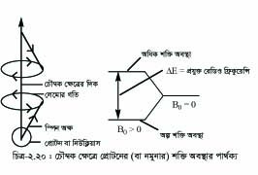
চৌম্বক ক্ষেত্রে প্রোটনের (বা নমুনার) শক্তি অবস্থার পার্থক্য

Slide 17
MRI পদ্ধতির বর্ণনা :
ম্যাগনেটিক রেজোন্যান্স ইমেজিং বা নিউক্লিয়ার ম্যাগনেটিক রেজোন্যান্স ইমেজিং (NMRI) বা ম্যাগনেটিক রেজোন্যান্স টমোগ্রাফী (MRT) হলো চিকিৎসাবিজ্ঞানে ব্যবহৃত একটি প্রতিকৃতি ধারণের আধুনিক পদ্ধতি বা প্রযুক্তি যার মাধ্যমে শরীরের অভ্যন্তরস্থ বিভিন্ন কলা, রক্তবাহী তন্ত্র বা অস্থিসন্ধি প্রভৃতি-এর বিস্তারিত গঠন সম্বন্ধে সুস্পষ্ট ধারণা দিতে সক্ষম।
এই পদ্ধতিতে নমুনা বা মানুষকে একটি চৌম্বকক্ষেত্রে [1~10T (টেসলা) সম্ভব হলেও প্রকৃত অর্থে 0.2~3T পর্যন্ত দেয়া হয়] রাখা হয় এবং তার উপর রেডিও ফ্রিক্যুয়েন্সি (30−1000 MHz) রেডিয়েশান প্রয়োগ করা হয়।
চৌম্বকক্ষেত্রে নমুনা বা মানব দেহস্থ পানির নিউক্লিয়াস তার এক স্পিন অবস্থা থেকে অন্য স্পিন অবস্থায় ধাপান্তরিত হওয়ার সময় শক্তি শোষণ করে। এ শোষিত শক্তি নমুনা বা মানব দেহের যে অংশের ব্যান্ড বা প্রতিকৃতি (image) সৃষ্টি করে, তা ঐ নমুনার বা দেহের ঐ অংশের পরিচয় ও চরিত্রগত বৈশিষ্ট্য নির্দেশ করে।

Slide 18
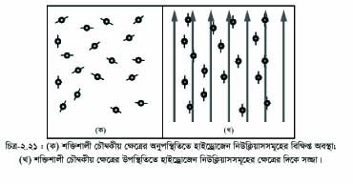
MRI

Slide 19
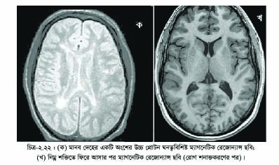
MRI

Slide 20
Reference
রসায়ন প্রথম পত্র (একাদশ-দ্বাদশ শ্রেণি)
প্রফেসর ড. জয়নুল আবেদীন সিদ্দিকী, তোফায়েল আহাম্মদ, ড. মোহাম্মদ রেয়াজুল হক, ড. এস এম আফজল হোসেন, কবির পাবলিকেসন্স, বাংলাবাজার, ঢাকা

Slide 21


